Slide 1
Chào mừng quý thầy cô và các em học sinh !

Slide 2
CHỮ
BÍ MẬT

Slide 3
Đông Bắc Bộ
Tây Bắc Bộ
Đồng Bằng Sông Hồng
Bắc Trung Bộ
Quần Đảo Hoàng Sa
Tây Nguyên
Nam Trung Bộ
Quần Đảo Trường Sa
Đông Nam Bộ
Đồng Bằng Sông Cửu Long

Slide 4
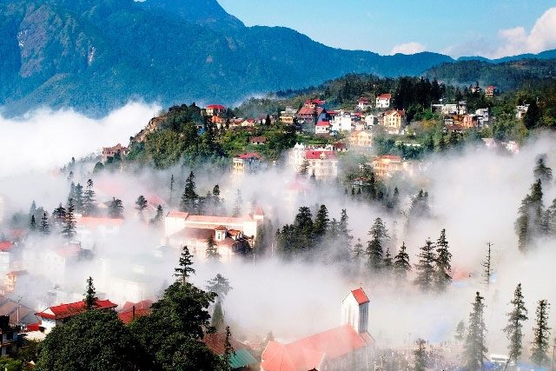
Tỉnh gì có đỉnh Xi Păng
Sa Pa mây trắng dung dăng bốn mùa?
LÀO CAI
Quay về trang chủ

Slide 5
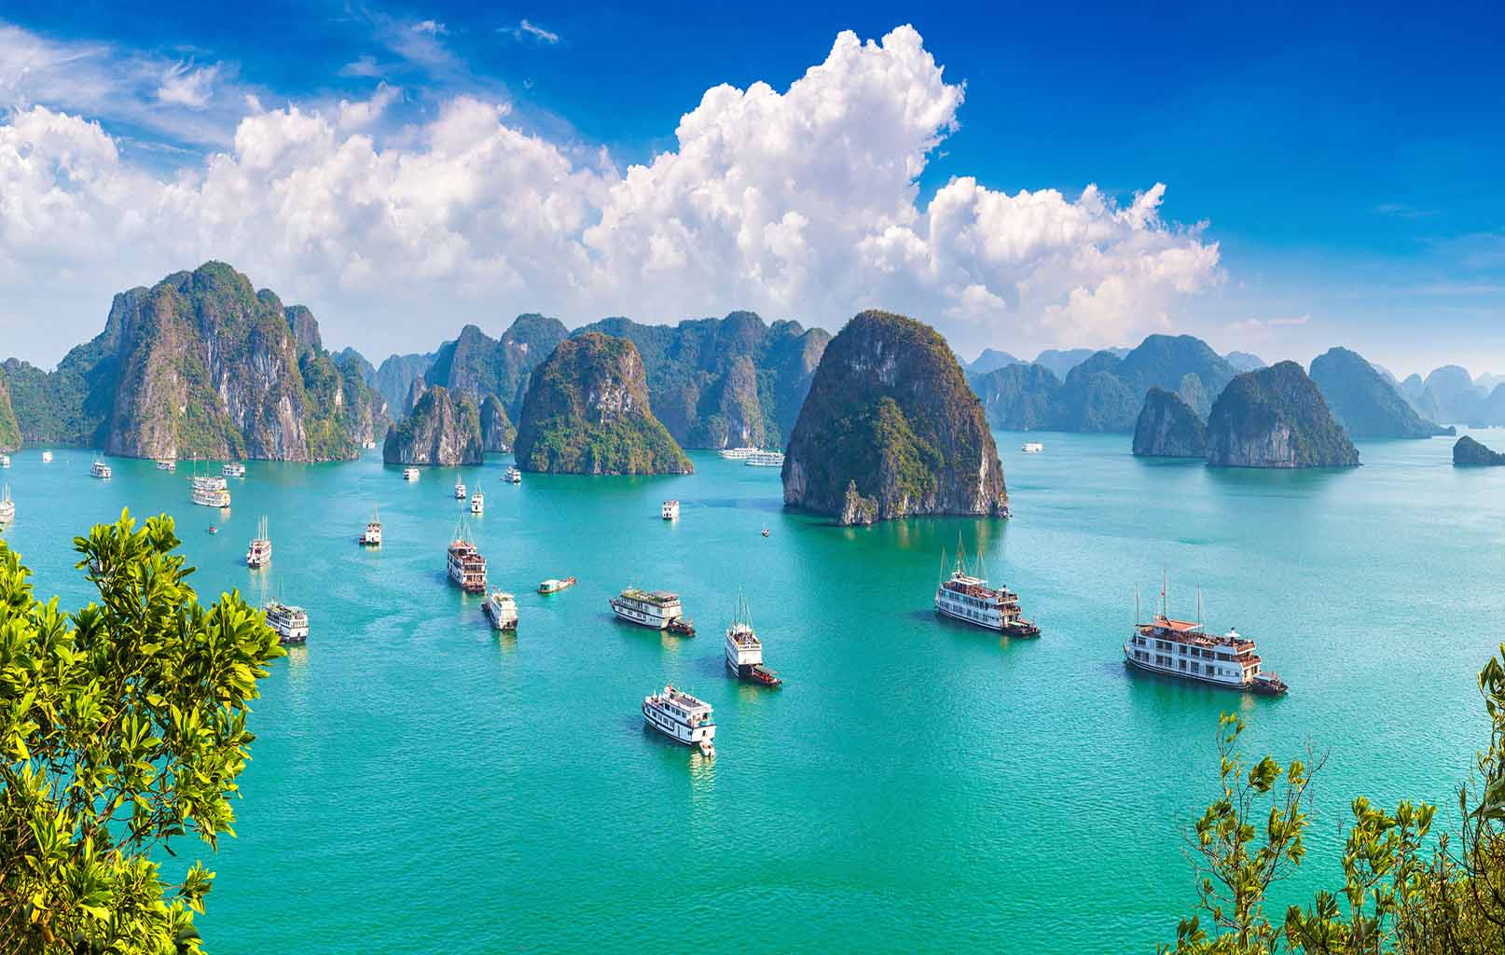
Tỉnh gì xứ sở vàng đen
Có chùa Yên Tử mây chen thông ngàn
Có Hạ Long đẹp tuyệt trần
Một lần đến vạn muôn lần mê say
QUẢNG NINH
Quay về trang chủ

Slide 6
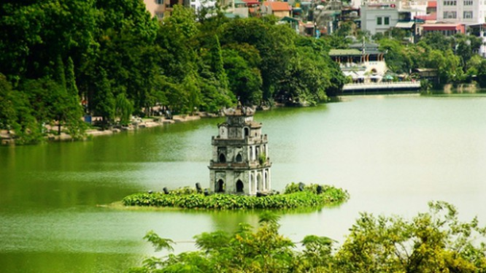
Thành phố xanh hoà bình
Soi bóng dòng sông đổ
Lịch sử ngàn năm qua
Bao dấu son còn đó
Đây Ba Đình, Đống Đa
Đây Hồ Gươm, Tháp Bút
Mãi mãi bản hùng ca?
HÀ NỘI
Quay về trang chủ

Slide 7
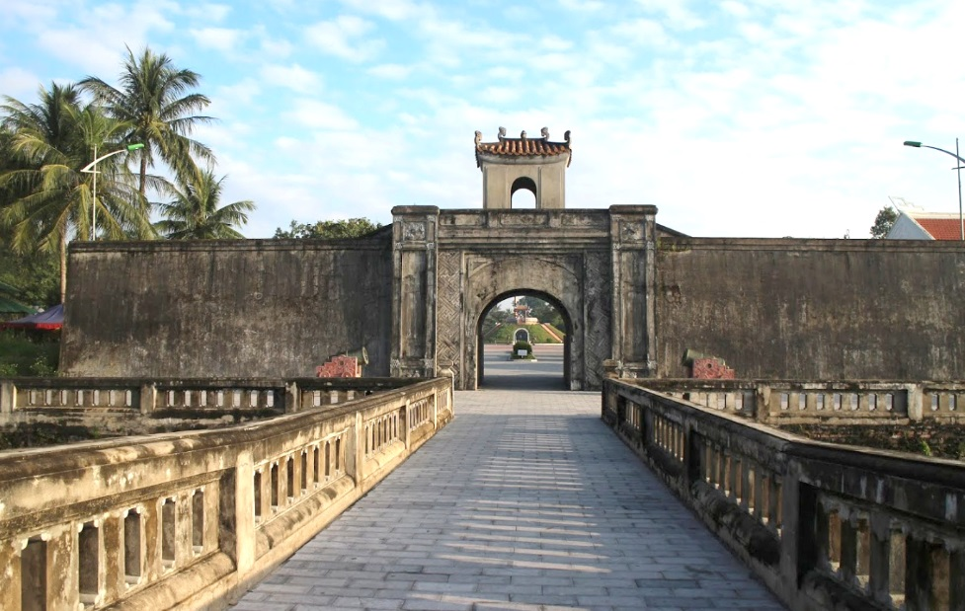
Tỉnh gì có cầu Hiền Lương
Trăm năm còn mãi nhớ thương một thời
Có sông Bến Hải xanh trời
Có Thành Cổ vọng muôn đời tráng ca?
QUẢNG TRỊ
Quay về trang chủ

Slide 8
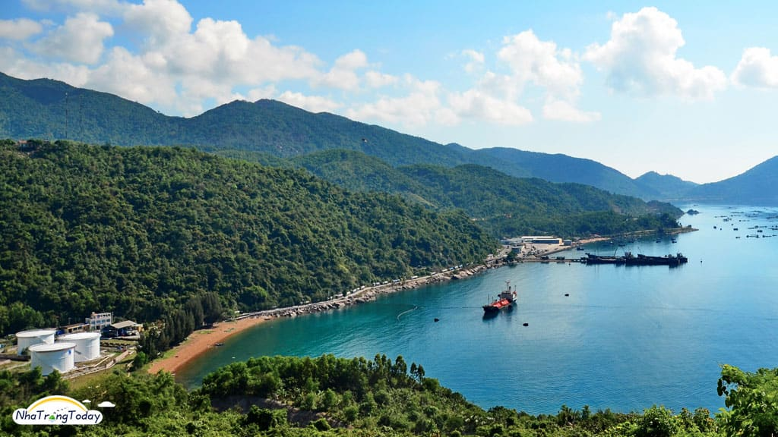
Tỉnh gì có vịnh Cam Ranh
Nha Trang biển đẹp nổi danh xa gần
KHÁNH HOÀ
Quay về trang chủ

Slide 9
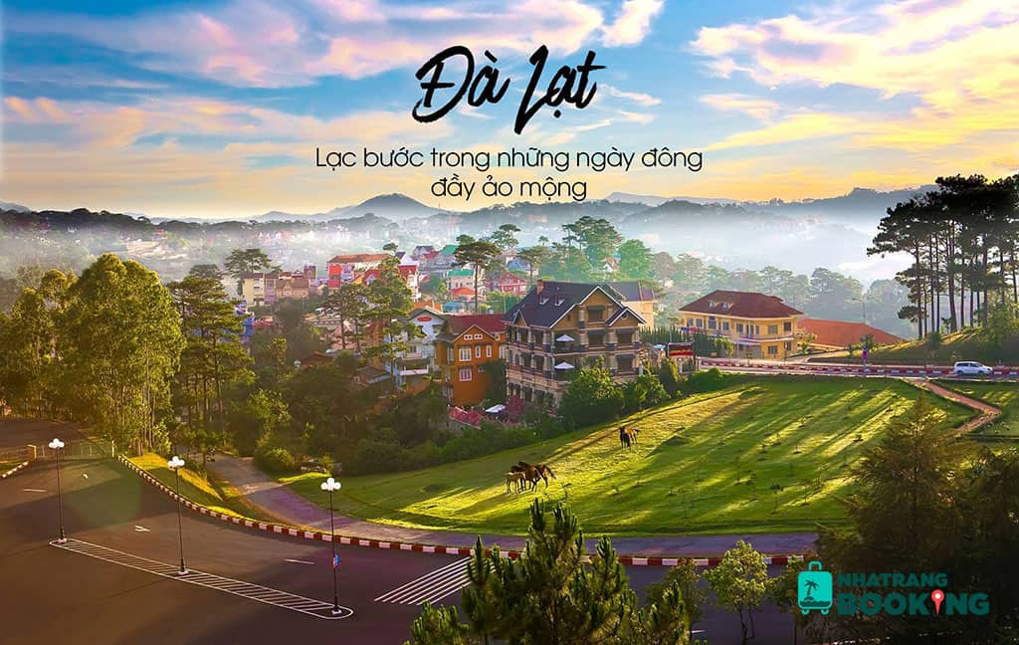
Đường lên bát ngát thông reo
Ở đâu thung lũng tình yêu sương mờ
ĐÀ LẠT
Quay về trang chủ

Slide 10
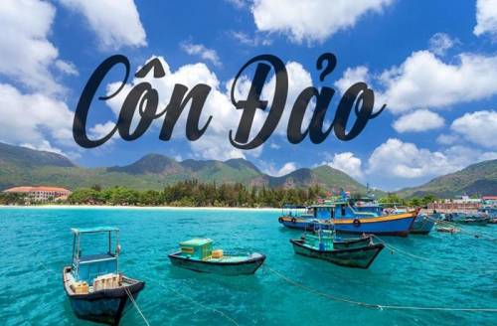
Đảo gì nơi xưa ấy
Là địa ngục trần gian
Bao nhiêu người yêu nước
Xiềng xích vẫn bền gan
Mỗi lần về thăm đảo
Nhớ chị Sáu muôn vàn?
Quay về trang chủ

Slide 11
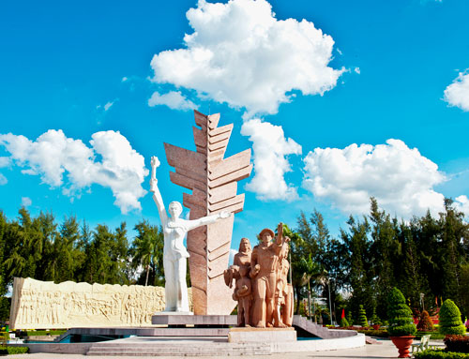
Tỉnh gì bát ngát trời xanh
Quê hương Đồng Khởi lừng danh ngày nào?
BẾN TRE
Quay về trang chủ

Slide 12
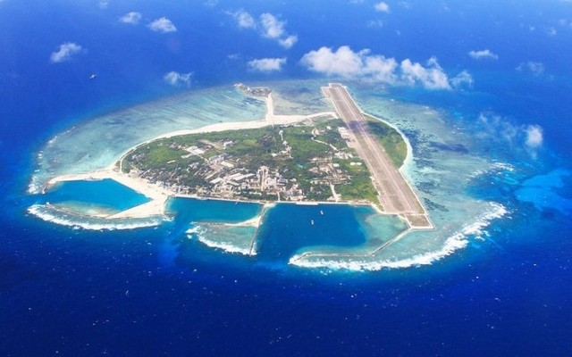
Hoàng Sa thuộc thành phố gì
Em nào biết được xin ghi sổ vàng?
ĐÀ NẴNG
Quay về trang chủ

Slide 13
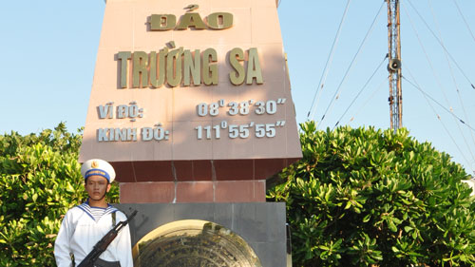
Trường Sa quần đảo tự hào
Gắn liền hành chính tỉnh nào, đố em?
KHÁNH HOÀ
Quay về trang chủ

Slide 14
I
TRẢI NGHIỆM CÙNG
VĂN BẢN

Slide 15
Đọc
Chú thích
Long Thành
Lê Lợi
Đầm Thị Nại
Hòn Vọng Phu

Slide 16
II
SUY NGẪM VÀ
PHẢN HỒI

Slide 17
Em hãy kể tên một số con phố mà em biết? Thông thường, tên đường, tên phố hay được đặt tên như thế nào?

Slide 18
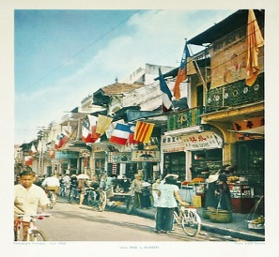
1. BÀI CA DAO 1
- Bức tranh phố phường Thăng Long
+ Tên phố: Hàng Bồ, Hàng Bạc, Hàng Gai,…
→ gắn liền với đặc trưng nghề nghiệp.
+ Liệt kê
+ So sánh: phố – mắc cửi, đường – bàn cờ.
→ sự sầm uất, đông đúc, giàu có
Sự am hiểu về vùng đất Thăng Long
Niềm tự hào về mảnh đất “nhất kinh kì”

Slide 19
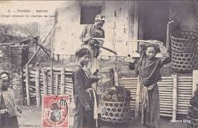
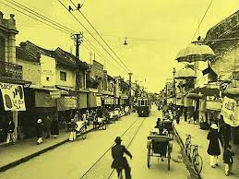
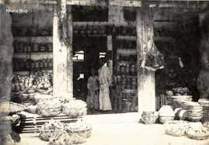
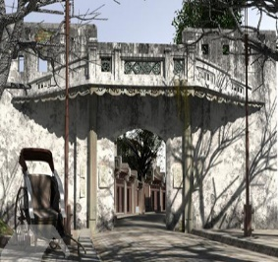
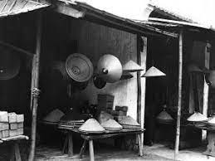

Slide 20
1. BÀI CA DAO 1
- Tình cảm của “người về”:
+ Nhớ cảnh ngẩn ngơ: tình cảm lưu luyến, tiếc nuối
+ Bút hoa xin chép: thể hiện sự trân trọng, tự hào
=> Niềm tự hào, tình yêu dành cho Thăng Long- vùng đất ngàn năm văn hiến.

Slide 21
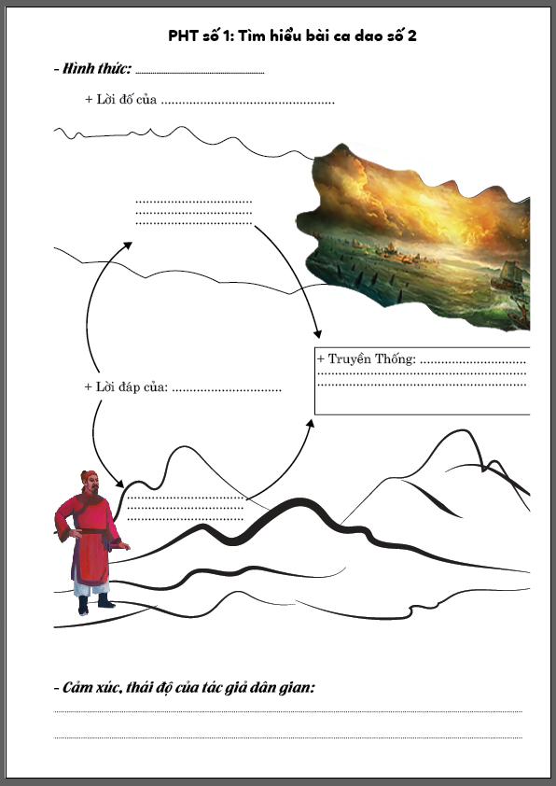

Slide 22
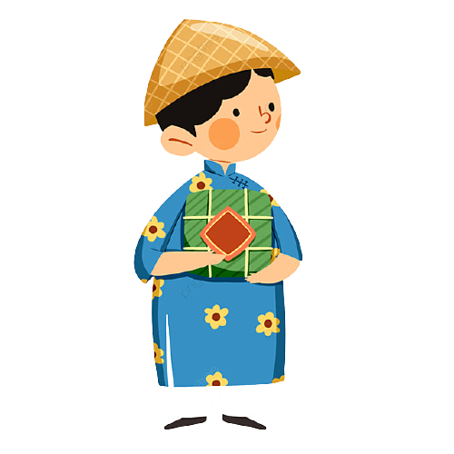
2. BÀI CA DAO 2
- Hình thức: đối đáp
- Niềm tự hào về truyền thống đánh giặc giữ nước
- Tình yêu đối với quê hương, đất nước
Sâu nhất là sông Bạch Đằng…, cao nhất là núi Lam Sơn…
Sông nào sâu nhất, núi nào cao nhất

Slide 23
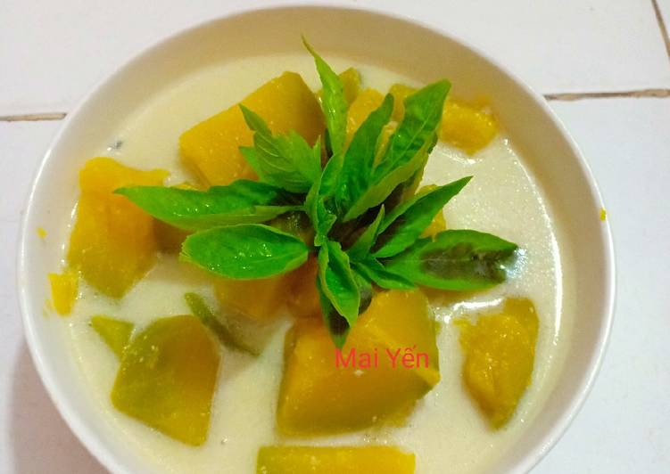
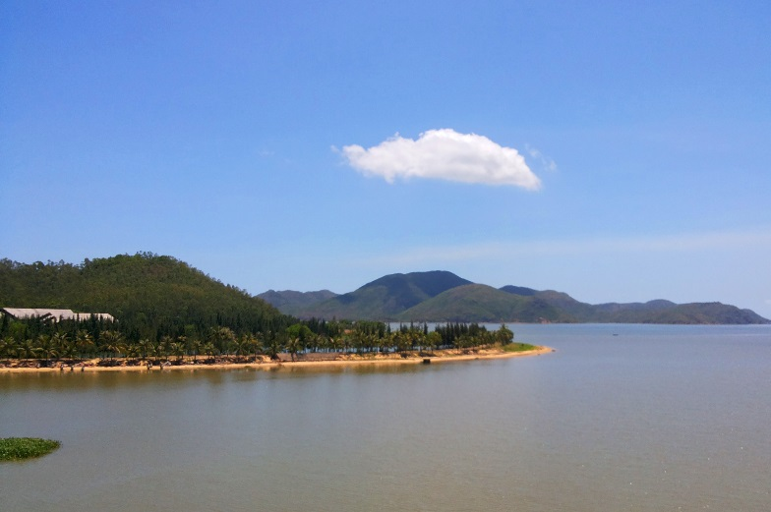
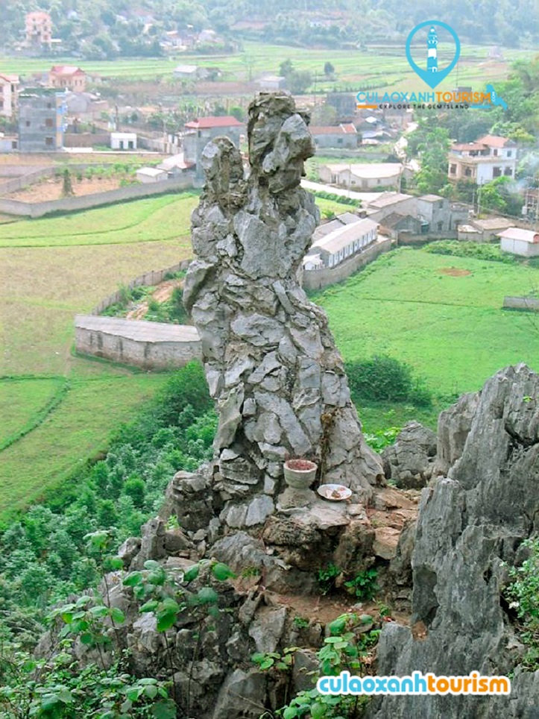
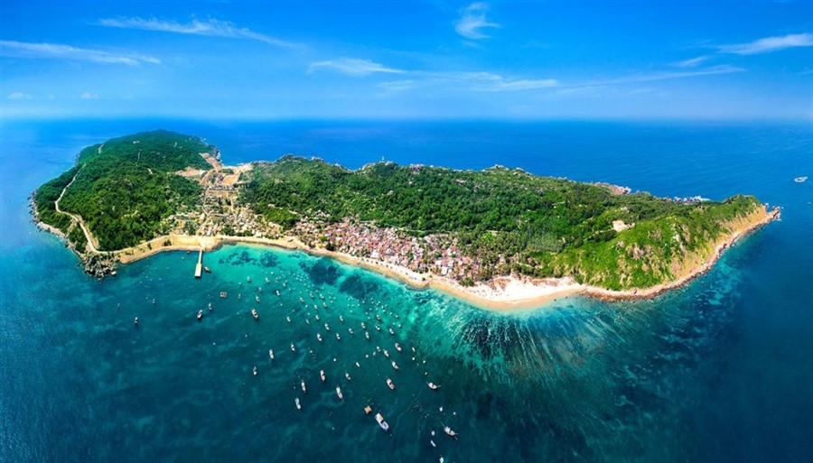
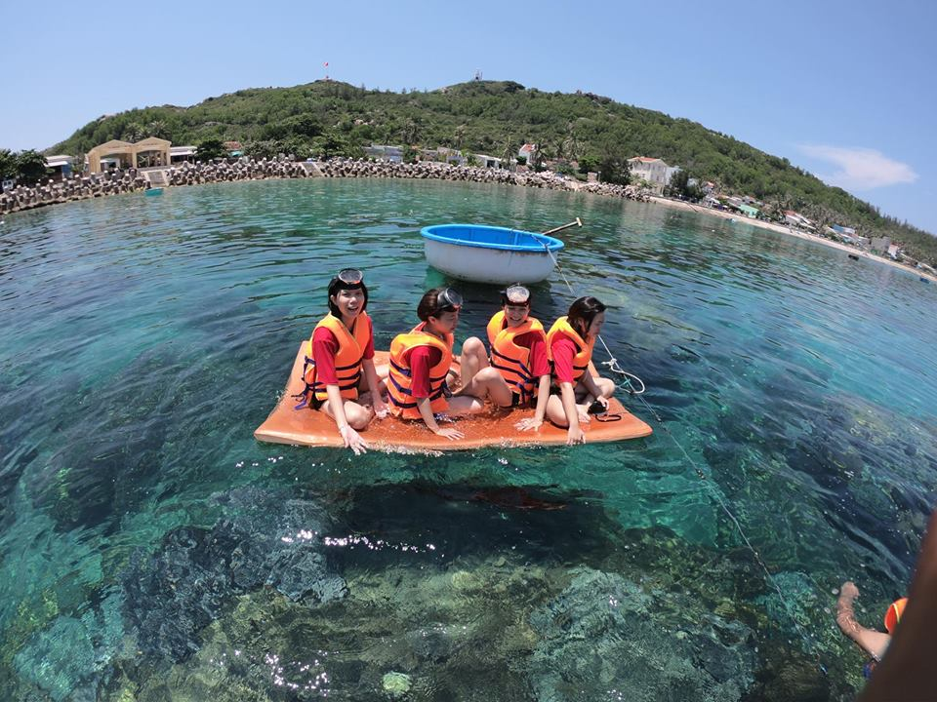
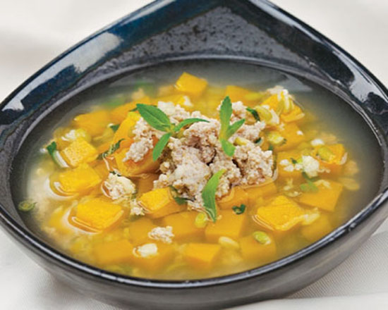
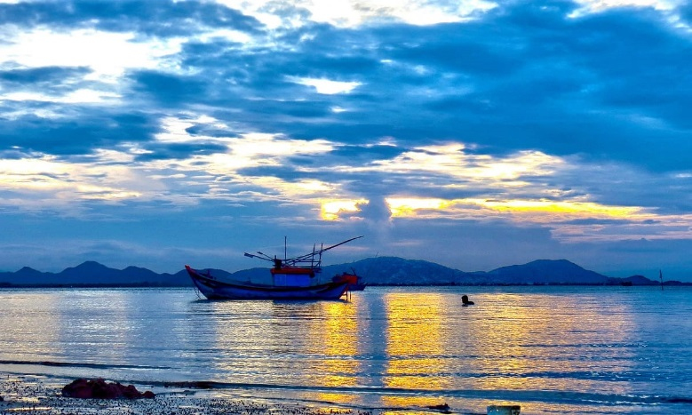
3. BÀI CA DAO 3
- Vẻ đẹp của vùng đất Bình Định
+ Núi Vọng Phu: ca ngợi lòng thuỷ chung, son sắt của người phụ nữ.
+ đầm Thị Nại: gợi nhắc chiến công lừng lẫy của nghĩa quân Tây Sơn.
+ cù lao Xanh: cảnh sắc thiên nhiên tươi đẹp.
+ bí đỏ nấu canh nước dừa: món ăn dân dã đặt trưng riêng.

Slide 24
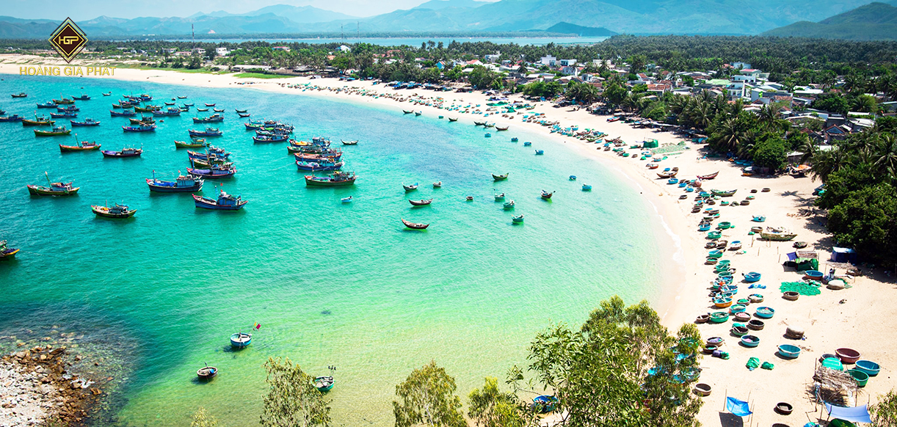
3. BÀI CA DAO 3
- Nghệ thuật: điệp từ “có”
- Ý nghĩa:
+ Gợi ra cảnh trí thiên nhiên, non nước
+ Vẻ đẹp tâm hồn, cốt cách, truyền thống, văn hoá vùng đất Bình Định.

Slide 25
3. BÀI CA DAO 3
- Đặc điểm thể thơ lục bát qua bài ca dao:
Đặc điểm thể loại thơ lục bát | Biểu hiện qua bài ca dao số 3
Số dòng thơ | 4 dòng (2 dòng lục, 2 dòng bát)
Số tiếng trong từng dòng | Mỗi dòng lục có 6 tiếng, mỗi dòng bát có 8 tiếng
Vần trong các dòng thơ | Phu – cù, xanh – canh – canh
Nhịp thơ của từng dòng | Dòng 1: 2/4, dòng 2: 4/4, dòng 3: 4/2, dòng 4: 4/4

Slide 26
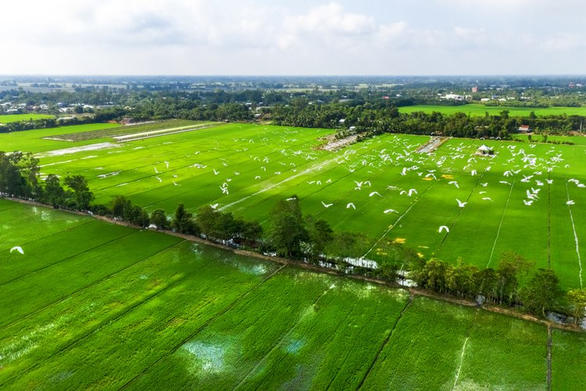
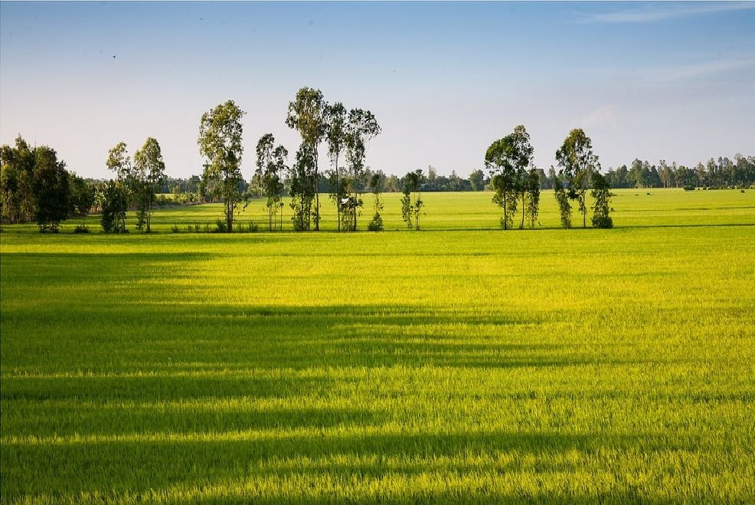
4. BÀI CA DAO 4
- Hình ảnh: “Cá tôm sẵn bắt, lúa trời sẵn ăn”
→ Sự trù phú về sản vật mà thiên nhiên đã hào phóng ban tặng cho vùng Đồng Tháp Mười.
- Nghệ thuật: điệp từ “sẵn” → nhiều, sẵn có.
👉🏿 Niềm tự hào về sự giàu có, trù phú của thiên nhiên vùng sông nước.

Slide 27
KĨ THUẬT
KHĂN TRẢI BÀN
Những vẻ đẹp nào của quê hương đất nước được thể hiện xuyên suốt 4 bài ca dao? Qua đó, tác giả dân gian thể hiện tình cảm gì với quê hương. Dựa vào đâu em nhận định như vậy

Slide 28
5. VẺ ĐẸP CỦA QUÊ HƯƠNG

Vẻ đẹp thiên nhiên, cảnh vật
Vẻ đẹp con người, truyền thống yêu nước, đấu tranh chống giặc ngoại xâm

Niềm tự hào, tình yêu quê hương, đất nước


Slide 29
6. NHỮNG HÌNH ẢNH ĐỘC ĐÁO TRONG CA DAO
Bài ca dao | Từ ngữ, hình ảnh độc đáo | Giải thích
1
2
3
4

Slide 30
6. NHỮNG HÌNH ẢNH ĐỘC ĐÁO TRONG CA DAO
Bài CD | Từ ngữ, hình ảnh độc đáo | Giải thích
1 | Phồn hoa thứ nhất Long Thành/ Phố giăng mắc cửi, đường quanh bàn cờ. | Câu thơ gợi lên hình ảnh kinh thành Thăng Long đông đúc, nhộn nhịp, tấp nập đường xá.
2 | Sâu nhất là sông Bạch Đằng/ Ba lần giặc đến, ba lần giặc tan | Thể hiện được vẻ đẹp và lòng tự hào về lịch sử quê hương.
3 | Có đầm Thị Nại, có cù lao Xanh | Câu ca dao gợi đến những danh thắng gắn liền với lịch sử đấu tranh của dân tộc, đồng thời thể hiện lòng tự hào về những cảnh đẹp quê hương.
4 | Tôm sẵn bắt, trời sẵn ăn | Hình ảnh thể hiện sự trù phú, giàu có của thiên nhiên ban tặng người dân Tháp Mười.

Slide 31
III
LUYỆN TẬP

Slide 32
Trong 4 bài ca dao trên, em thích bài nào nhất? Vì sao? Em hãy đọc một bài ca dao về địa phương mình (vùng /tỉnh /huyện /xã….) và nêu cảm nhận về bài cao dao đó?

Slide 33
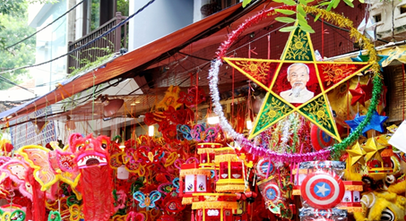
MẢNH GHÉP
BÍ
MẬT
1
2
3
4
5
6
Phố gì che nắng che mưa mái đầu?
Hàng Buồm
Phố gì có dáng lừ lừ cua đi?
Hàng Da
Phố gì vật gáy hừng đông rạng dần?
Hàng Ngang
Hàng Gà
Hàng Bát
Phố gì căng gió ra khơi?
Phố gì bao bọc quanh thân thể mình?
Hàng Nón
Phố gì tới bữa cầm tay?
Hàng Nón
Hàng Than
Phố gì đen nhẻm trời ơi?

Slide 34
TẠM BIỆT

